Slide 1
SINAV KAYGISI İLE BAŞA ÇIKMA YOLLARI
Hazırlayan: Ayla ŞEKERLİ
Şebinkarahisar Rehberlik ve Araştırma
Merkezi
2024

Slide 2
SINAV KAYGISI NEDİR??
Sınav öncesinde ya da esnasında yaşanan; dikkat dağınıklığına neden olan yoğun heyecan durumudur.

Slide 3
!!!!
Sınav kaygısı, aslında gerekli ve yararlıdır. Öğrenciyi, öğrenmeye sevk eder. Yararlı olmayan; yüksek ve aşırı kaygıdır. Aşırı sınav kaygısı; başarısızlığa neden olur. İstenilen kaygı ise; orta düzey bir kaygıdır.

Slide 4
Sınav Kaygısının Nedenleri
1-Zamanı Etkin Kullanamama; Sınava çalışmaya geç başlama konuların yetiştirilememesi veya erken başlanmasına karşın zamanı etkin kullanılması nedeniyle konuların yetiştirilememesi, konu tekrarın yapılamaması kaygıyı artırır.

Slide 5
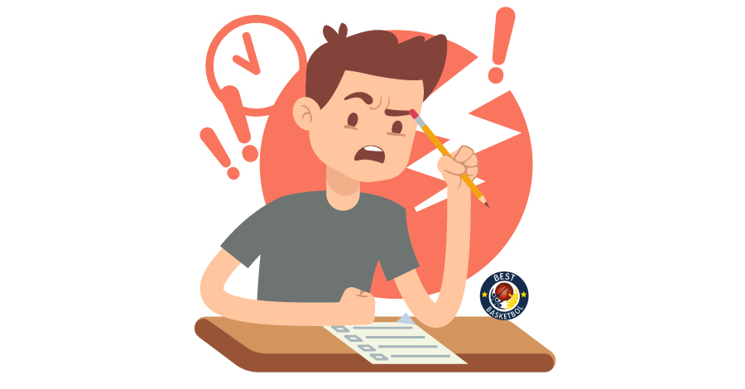
2-Yanlış Ders Çalışma Alışkanlıkları; Plansız ve programsız ders çalışmak başarısızlığın en önemli kaynağıdır. Kişinin motivasyonunun düşmesine neden olur.

Slide 6
3-Mükemmeliyetçilik Düşüncesi; Yaptıklarının, en iyisi ve hiç hatasız olması gerektiğine inanan kişinin kaygı düzeyi yükselir.
4-Başarısızlık Korkusu; Başarısız olma korkusunu yoğun yaşayan bireylerin, kendilerine olan güvenleri azalır ve kaygı düzeyi yükselir.

Slide 7
5- Sınava Çok Fazla Anlam Yüklenmesi; Kişinin potansiyellerine uygun olmayan amaç
belirlemesi ya da sınavı kendini kanıtlayacağı bir platforma dönüştürmesi de kaygı düzeyini yükseltir.

Slide 8
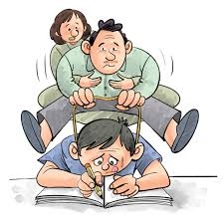
6- Aile Baskısı; Ailelerin çocuklarından çok fazla beklentisinin olması ve çocuğun bunları gerçekleştiremeyeceği düşüncesi de kaygı düzeyini yükseltir.

Slide 9
7. Verimli Ders Çalışma Yöntemlerini Bilememek; Her
dersin içeriğine göre farklı bir ders çalışma yöntemi
vardır.
8. Görev ve Sorumluluklarını erteleme alışkanlığı; Zamanını etkin kullanma becerisini kazanmamış olmaktan kaynaklanır.

Slide 10
9. Felaket yorumlarını içeren olumsuz düşünceler; Nasıl bakarsanız öyle görürsünüz; olumlu düşünmek gerekir her zaman.
10. Sınav Sonucuna dair olumsuz beklentiler;
‘Kazansam ne olacak; ülkede bir sürü işsiz insan varken’ gibi

Slide 11
Sınav Kaygısının Belirtileri
1- Felaket yorumları içeren düşünceler, unutkanlık, dikkati toplayamama, konuları hatırlamakta güçlük gibi zihinsel belirtiler.

Slide 12
2- Gerginlik, sinirlilik, karamsarlık korku hali, panik, kontrolü yitirme hissi, güvensizlik, çaresizlik ve heyecan gibi duygusal belirtiler.

Slide 13
3- Kaçma (ders çalışmayı bırakma, sınavı yarıda bırakma)
kaçınma (ders çalışmayı erteleme, sınava girmeme) gibi
davranışsal belirtiler.

Slide 14
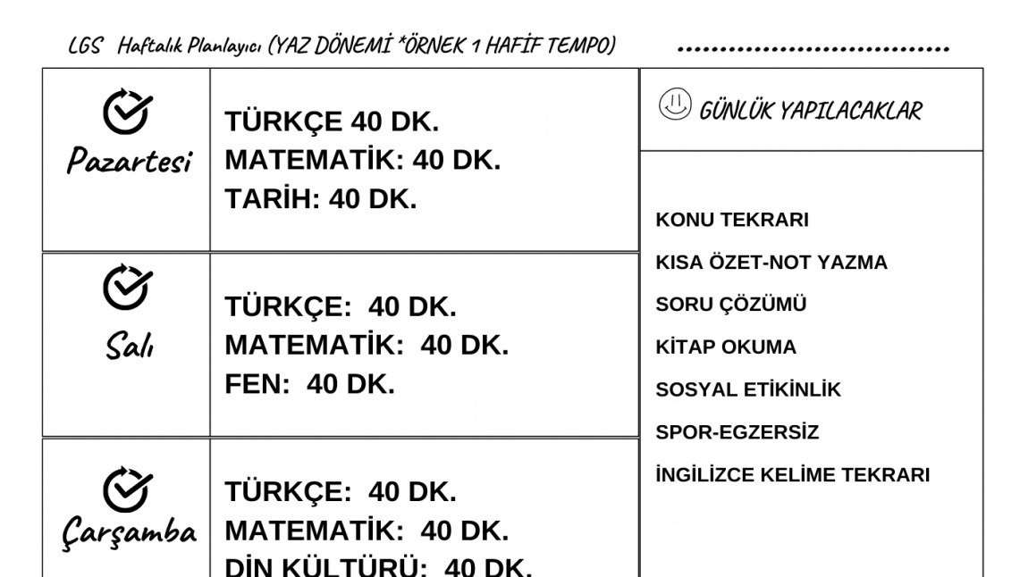
Sınav Kaygısı İle Baş Etme Yolları
1) Sınava planlı programlı çalışma; Planlı ve programlı ders çalışma sınava yeterince ve zamanında çalışmanızı sağlar.

Slide 15
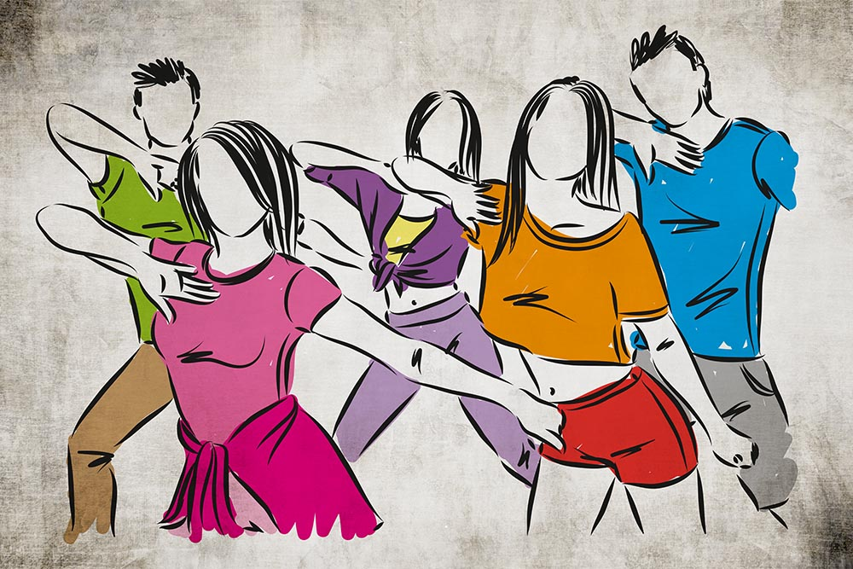
2) Sınav Zamanına Kadar Ders Çalışmama; Son ana kadar ders çalışmak öğrenilenlerin
karışmasına neden olacağından sınavdan bir iki gün
önce ders çalışmayı bırakmak gerekir.

Slide 16
3) Uyku, Dinlenme ve Beslenme Sınav gecesi yeterince uyumaya çalışın. Sınavdan önce iyice dinlenin ve sınavı düşünmemeye
çalışın. Sınavdan önce fazla ve dokunacak yiyeceklerden
uzak durun.

Slide 17
4. Kaygıların giderilmesi için nefes terapisi, meditasyon gibi tekniklerde sınav kaygısı ile baş edebilmenin yollarından biridir.

Slide 18
Sınav kaygısı sorunu yaşayan bireylerin en büyük sorunlarından biri odak problemidir. Bu sorunun aşılması için, odaklanmayı arttırıcı teknikler kullanmak, sakinleştirici müzikler dinlemek veya sınavda kullanılacak bilgileri bir bilmece şeklinde ezberlemek gibi, sınav kaygısının azalması için yardımcı olacaktır.

Slide 19
Sınav kaygısı yaşayan bireylerin sorunlarından bir tanesi sınav anında ne yapacağını bilmemek ve panik olmaktır. Sınav için bir strateji geliştirmek, sınav anında kişilerin bocalamasının önüne geçecektir. Sınav anında, iyi olunan alandan başlamak veya en çok çalışılan konudan başlamak bu stratejilere verilebilecek örneklerdendir.

Slide 20
Sınav kaygısı yaşayan bireyler, aldıkları tüm önlemlere, denedikleri tüm stratejilere rağmen yine de kaygı duymaya devam ediyorlarsa o zaman bir psikolog ile görüşmeleri gerekmektedir. Psikologlarca uygulanacak bireysel terapi yöntemiyle, sınav kaygısının daha büyük sonuçlar doğurmadan önlenebilmesi mümkündür.

Slide 21
Sınav Kaygısı Yaşayan Anne-Babalara Öneriler
Anne-babalar sınav kaygısı yaşayan çocuklarının her zaman yanında olmalıdır ve destek vermelidir. Sınav sonucu ne olursa olsun her zaman onu sevdikleri ve güvendikleri belirtilmelidir. Ancak çocuğa verilen desteği , çok fazla baskı kurmadan ve çocuğu boğmadan yapmaları önemlidir. Sınav kaygısı yaşarken sinirli ve alıngan bir yapıda olan çocuk, ailesinin bu ilgisini boğucu olarak algılayabilmektedir.

Slide 22
Anne-babaların en sık yaptığı hatalardan biri, çocuklarının sınava çalışma programlarını kendi sorumluluklarının altına almalarıdır. Oysaki sınav hazırlık sorumluluğunun çocuğa bırakılması, sınavla ilgili kendini daha konsantre ve iyi hissetmesini sağlayacaktır.

Slide 23
Ebeveynler çocuklarını iyi tanımalı ve beklentilerini buna göre oluşturmalıdır. Sözel zekası daha gelişmiş olan bir çocuğun mühendis olmasını beklemek ve bunun için baskı kurmak son derce yanlış olacak ve çocukların kaygı ve korku duymasına neden olacaktır.

Slide 24
*Ebeveynlerin, çocuklarını arkadaşlarıyla
kıyaslamaması da özgüvenlerinin kırılmaması
açısından önemlidir.
* Motive etme amacıyla yapılan kıyaslama, çocuğun benlik gelişimine zarar verir. Anne-babalar, çocuğa empatik yaklaşımda bulunmalı; çocuğunun elde edeceği sınav sonucunu ne olursa olsun kabul edeceğini; önemli olan çocuğunun sağlığı olduğu çocuğuna ifade etmelidir.

Slide 26
KATILIMINIZ
İÇİN
TEŞEKKÜRLER. ☺

